Slide 1
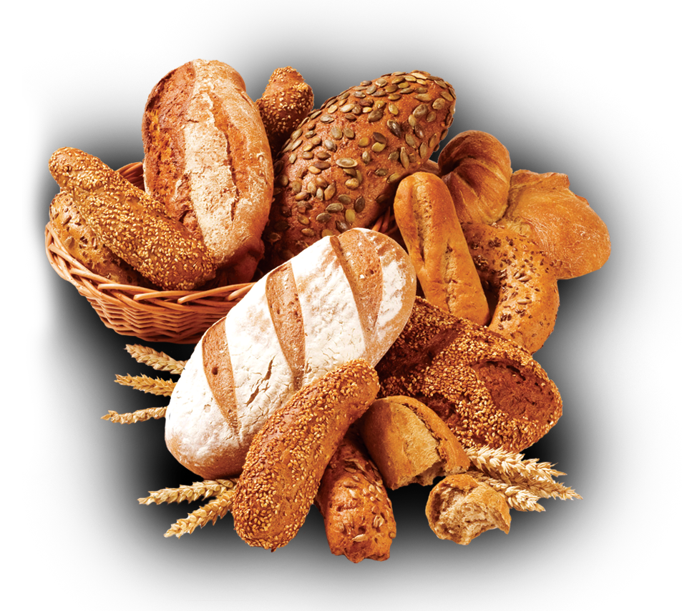
DOBÓR MASZYN I URZĄDZEŃ DO PROWADZENIA WYBRANYCH PROCESÓW TECHNOLOGICZNYCH
W PRZEMYŚLE PIEKARSKIM

Slide 2
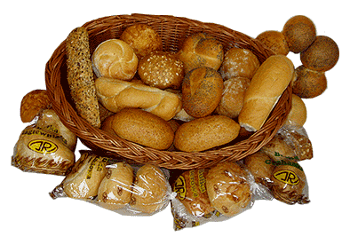
POJĘCIE PIEKARSTWA/PIECZYWA
Piekarstwo to dział wytwórczości związany z wyrobem i wypiekiem pieczywa, zwłaszcza chleba w piekarniach rzemieślniczych i przemysłowych.
Pieczywo to produkt spożywczy otrzymywany przez wypieczenie ciasta sporządzonego z mąki, wody, soli i innych surowców, spulchnionego metodą biologiczną przy wykorzystaniu bakterii kwasu mlekowego i/lub drożdży.

Slide 3
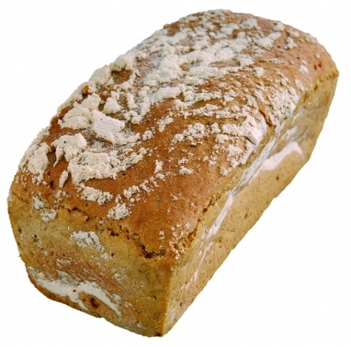
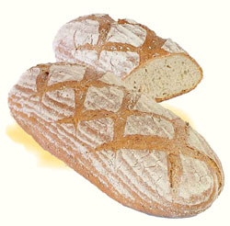
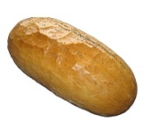
PODZIAŁ WYROBÓW PIEKARSKICH
Pieczywo żytnie – produkowane z mąki żytniej z ew. dodatkiem mąki pszennej do 10%, na tzw. zakwasie
Pieczywo mieszane – produkowane z mąki żytniej w ilości ponad 10%, a poniżej 90% i mąki pszennej, na drożdżach, na zakwasie lub na zakwasie z dodatkiem drożdży; wśród pieczywa mieszanego wyróżnia się:
pszenno – żytnie
żytnio – pszenne

Slide 4
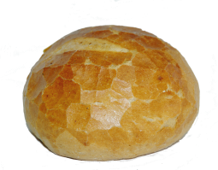
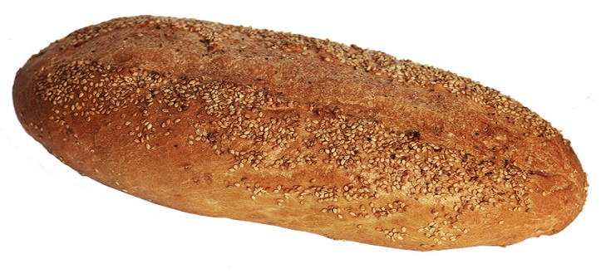
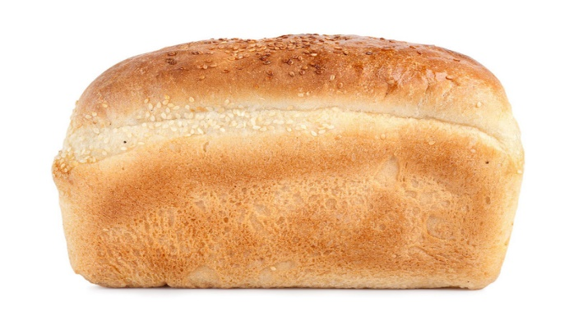
PODZIAŁ WYROBÓW PIEKARSKICH
Pieczywo pszenne – produkowane z mąki pszennej z ew. dodatkiem mąki żytniej do 10%, na drożdżach; wśród pieczywa pszennego wyróżnia się:
zwykłe – produkowane z ew. dodatkiem cukru i tłuszczu do 3%
wyborowe - produkowane z ew. dodatkiem cukru i tłuszczu 3% - 15%
półcukiernicze, w którym ilość środków słodzących i tłuszczu łącznie wynosi powyżej 15%
Pieczywo i wyroby piekarskie pozostałe

Slide 5
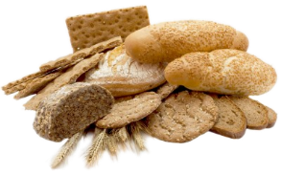
SUROWCE DO PRODUKCJI PIECZYWA
Mąka
Woda
Drożdże
Cukier i substancje słodzące
Tłuszcze
Sól
Polepszacze

Slide 6
ETAPY PRODUKCJI PIECZYWA
MAGAZYNOWANIE SUROWCÓW
PRZYGOTOWANIE SUROWCÓW DO PRODUKCJI
DOZOWANIE SUROWCÓW DO CIAST
WYTWARZANIE CIAST
FERMENTACJA CIASTA
FORMOWANIE KĘSÓW CIASTA
WYPIEK PIECZYWA
SCHŁADZANIE, PRZECHOWYWANIE I EKSPEDYCJA

Slide 7
CHLEB ŻYTNI – TRADYCYJNA METODA PRODUKCJI

Slide 8
CHLEB PSZENNY – TRADYCYJNA METODA PRODUKCJI DWUFAZOWA

Slide 9
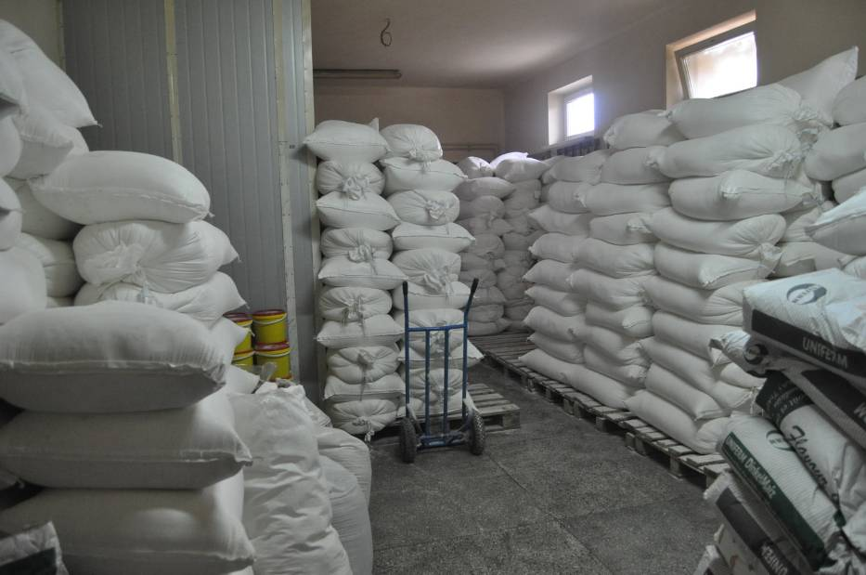

Slide 10
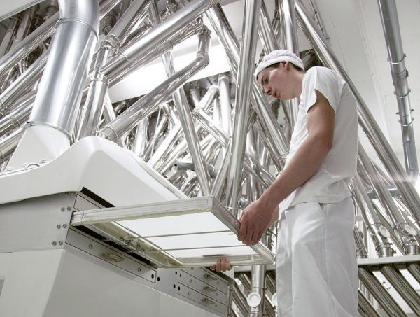

Slide 11
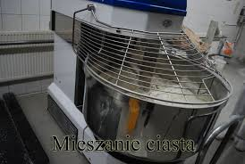

Slide 12
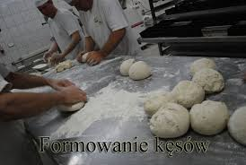

Slide 13
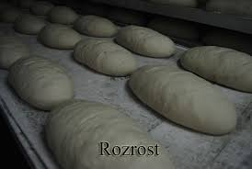

Slide 14
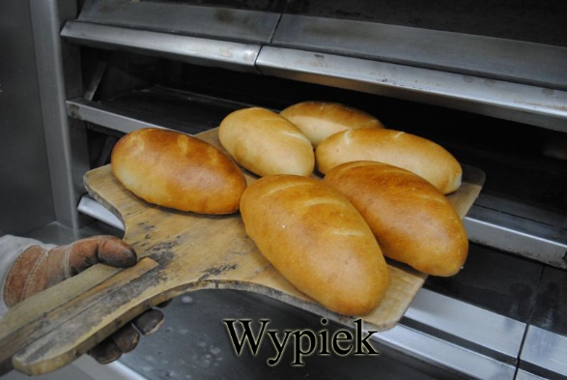

Slide 15
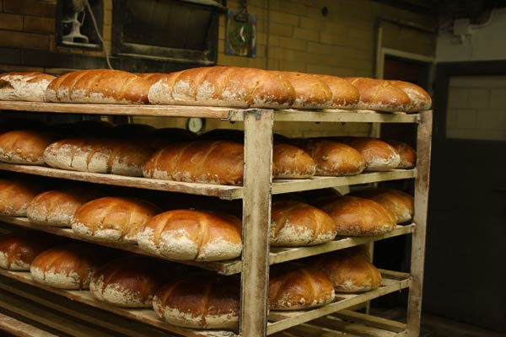

Slide 16
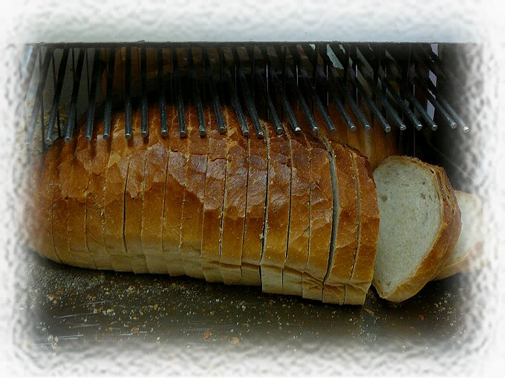

Slide 17
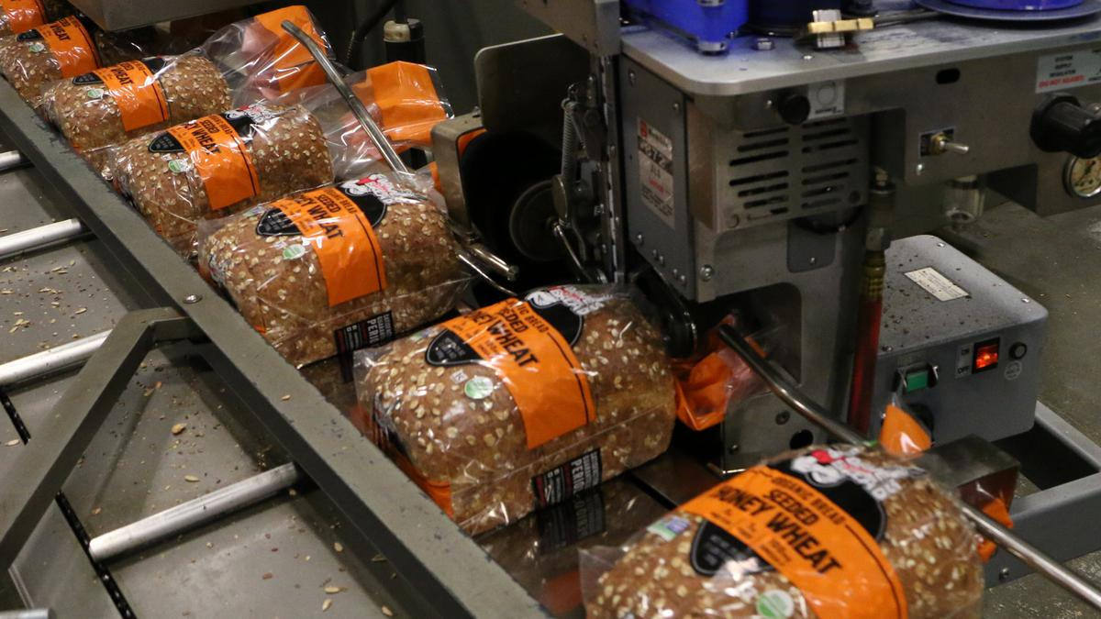

Slide 18
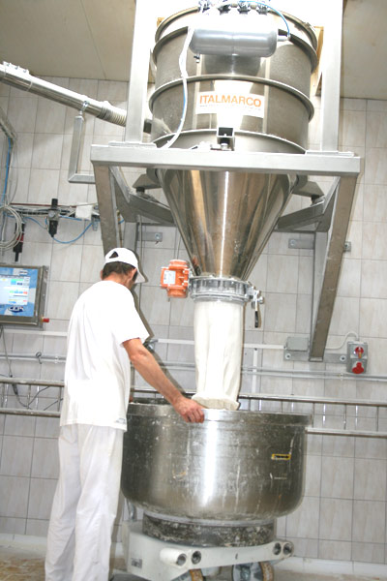
WYPOSAŻENIE TECHNICZNE PIEKARNI
Silos do przechowywania mąki

Slide 19
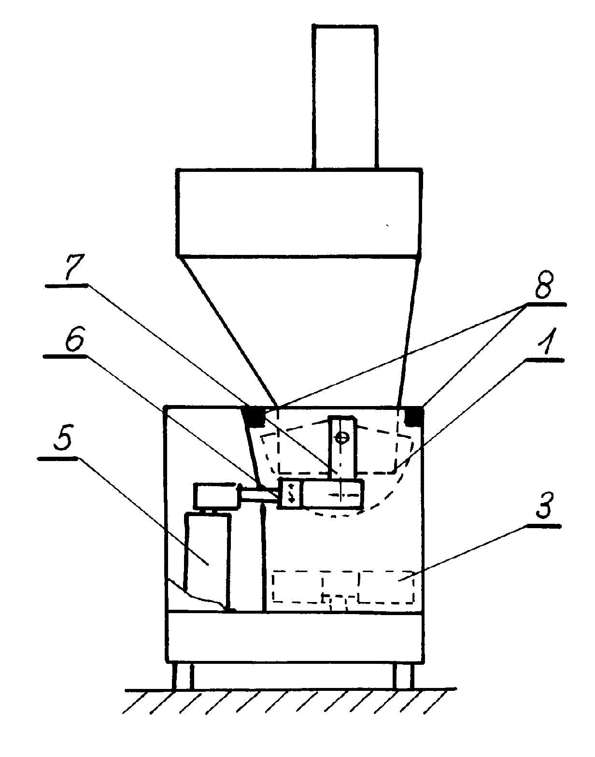
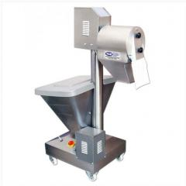
WYPOSAŻENIE TECHNICZNE PIEKARNI
Przesiewacz do mąki

Slide 20
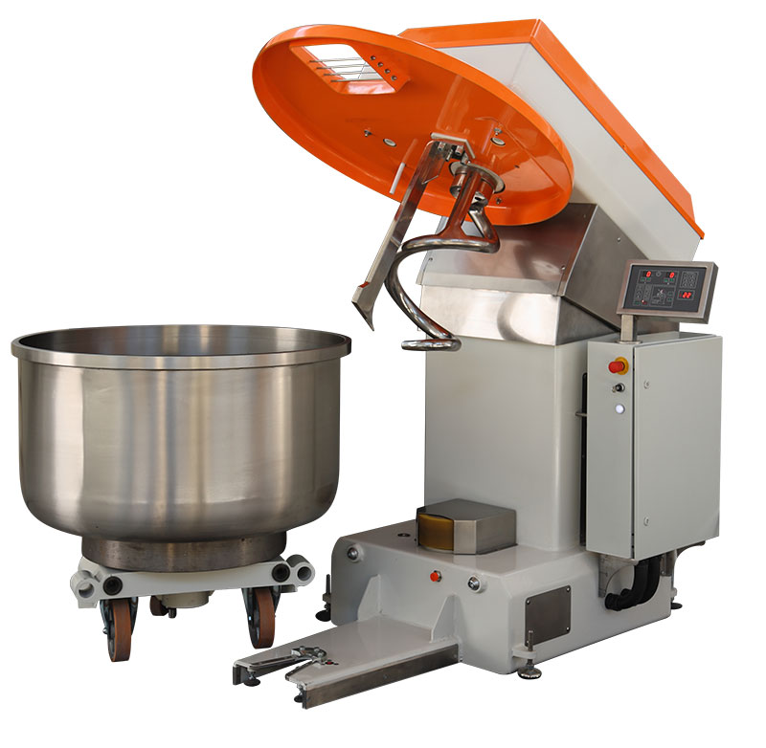
WYPOSAŻENIE TECHNICZNE PIEKARNI
Miesiarka z dzieżą wyjezdną

Slide 21
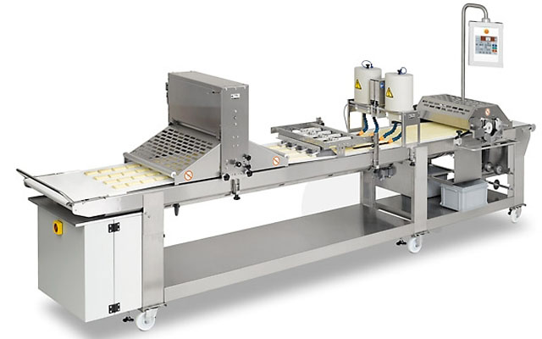
WYPOSAŻENIE TECHNICZNE PIEKARNI
dzielarka

Slide 22
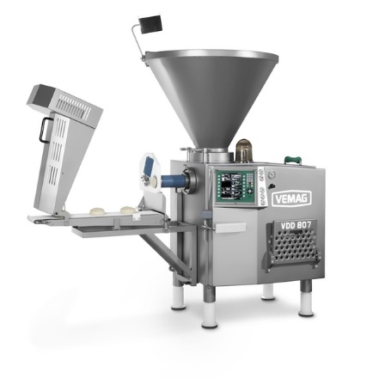
WYPOSAŻENIE TECHNICZNE PIEKARNI
automat dzieląco - formujący

Slide 23
WYPOSAŻENIE TECHNICZNE PIEKARNI

Slide 24
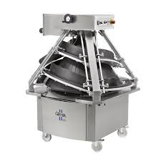
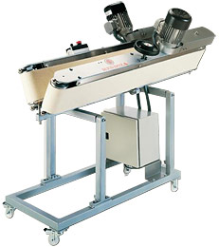
WYPOSAŻENIE TECHNICZNE PIEKARNI
zaokrąglarka do chleba stożkowa i pasowa

Slide 25
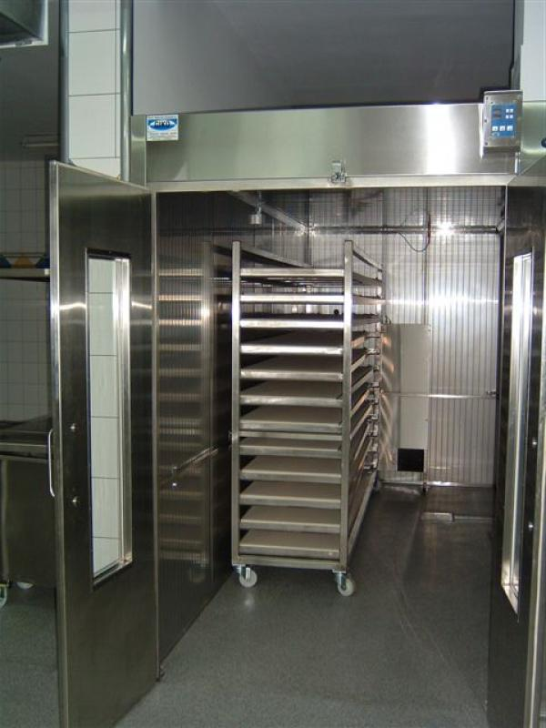
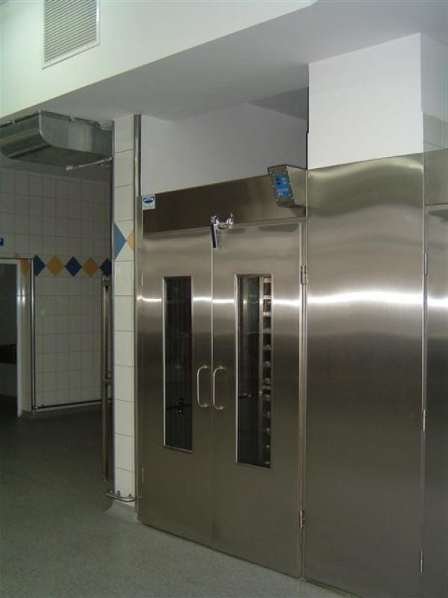
WYPOSAŻENIE TECHNICZNE PIEKARNI
wózki rozrostowe i komory rozrostowe

Slide 26
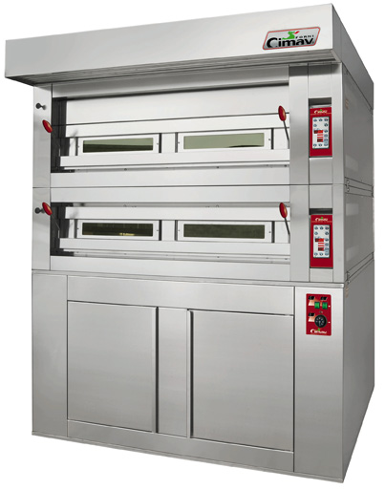
WYPOSAŻENIE TECHNICZNE PIEKARNI
komory zamrażalniczo - fermentacyjne

Slide 27
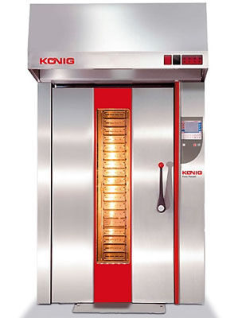
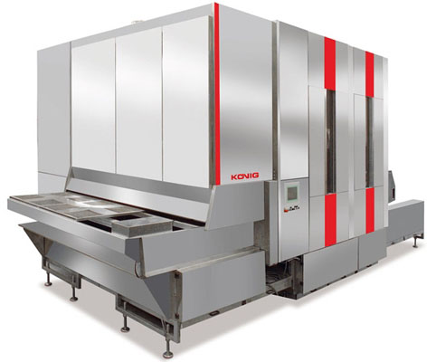
WYPOSAŻENIE TECHNICZNE PIEKARNI
piec piekarski obrotowy i przelotowy

Slide 28
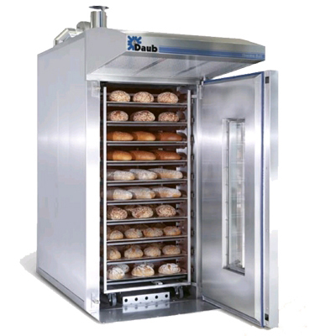
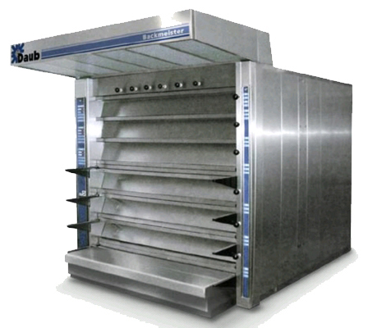
WYPOSAŻENIE TECHNICZNE PIEKARNI
piec piekarski wózkowy i wsadowy

Slide 29
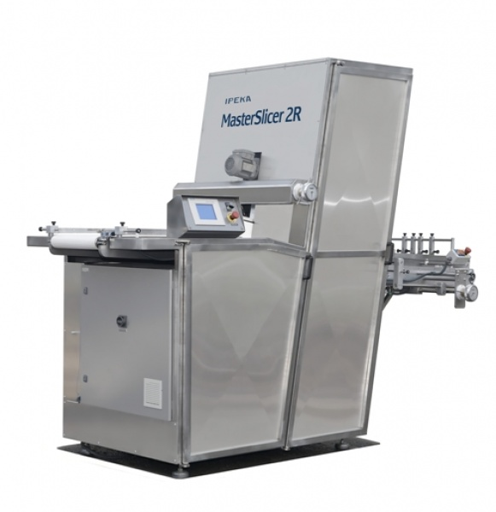
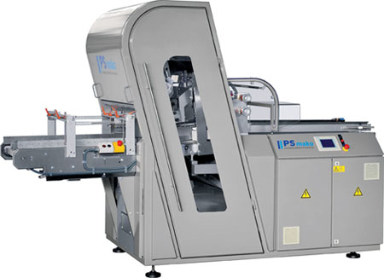
WYPOSAŻENIE TECHNICZNE PIEKARNI
krajalnica do chleba

Slide 30
LINIA DO PRODUKCJI CHLEBA

Slide 31
LINIA DO PRODUKCJI CHLEBA

Slide 32
SCHEMAT LINII DO PRODUKCJI CHLEBA

Slide 33
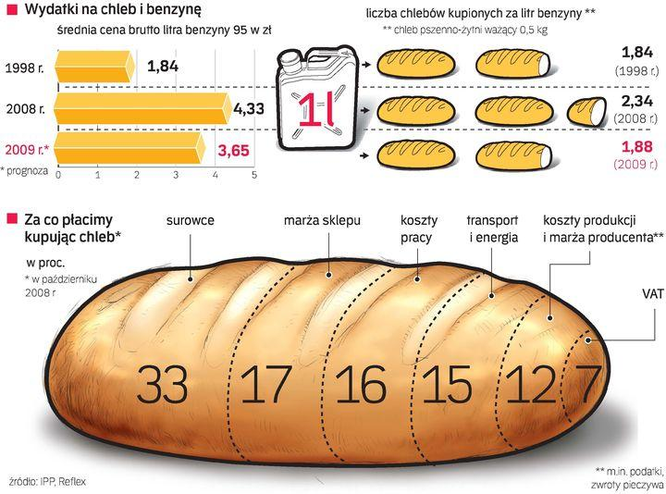

Slide 34
/www.youtube.com/watch?v=ycJU7LnJU5M

